Slide 1

Dominando a Privacidade de Dados com SAP CAP
Um guia prático para desenvolvedores sobre automação de conformidade na BTP

Slide 2
O Desafio da Conformidade: Respondendo às Perguntas do Usuário
1. Direito de Acesso
"Quais dados sobre mim vocês têm armazenados?" — Obrigação Legal: Direito de Acesso (Ex: GDPR Art. 15).
2. Transparência
"Quando meus dados pessoais foram armazenados ou alterados?" — Obrigação Legal: Transparência (Ex: GDPR Art. 15(1)).
3. Direito ao Esquecimento
"Por favor, apaguem todos os meus dados pessoais!" — Obrigação Legal: Direito ao Esquecimento.

Slide 3
A Solução CAP: Automação Inteligente na BTP
Perguntas do Titular
1. "Quais dados sobre mim vocês têm?": Foco em descoberta e relatórios de dados pessoais.
2. "Quando meus dados foram alterados?": Foco em rastreabilidade e trilhas de auditoria.
3. "Apaguem meus dados!": Foco em retenção, bloqueio e exclusão.
Soluções Integradas na SAP BTP
1. SAP Personal Data Manager (PDM): Permite que administradores informem indivíduos sobre os dados armazenados a respeito deles.
2. SAP Audit Log Service: Armazena todos os logs de auditoria em um repositório comum e compatível.
3. SAP Data Retention Manager: Gerencia regras de retenção e residência para bloquear ou destruir dados pessoais.
Mensagem Central: O CAP e a BTP possuem as ferramentas para automatizar as respostas.

Slide 4
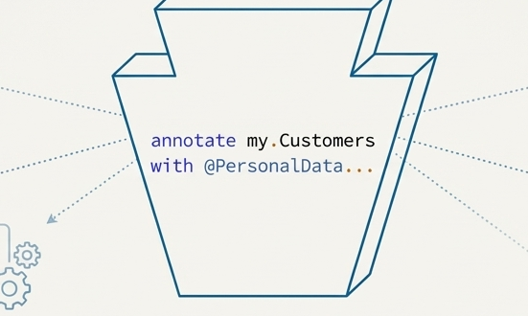
A Chave Mestra: Anotações `@PersonalData`
Funil de Automação `@PersonalData`
Uma Única Tarefa Fundamental
Tudo Começa Aqui: A primeira e, frequentemente, única tarefa do desenvolvedor é identificar entidades e elementos que contêm dados pessoais usando anotações `@PersonalData`.
Base para Automação: Essas anotações no seu modelo de dados CDS são a base para que o CAP possa automatizar o log de auditoria, o gerenciamento de dados pessoais e a retenção.

Slide 5
Passo 1: Classificando Entidades com `@PersonalData.EntitySemantics`
3 Categorias Semânticas de Entidade
DataSubject (ex: Cliente): A entidade que descreve o titular dos dados (pessoa física identificada ou identificável).
DataSubjectDetails (ex: Endereço): Entidades que contêm detalhes do titular dos dados, mas não o identificam por si sós.
Other (ex: Incidente): Entidades com dados pessoais ou referências a titulares, como dados transacionais. Relevante para o log de auditoria.
Exemplos em CDS
// 1. DataSubject
annotate my.Customers with @PersonalData: {
EntitySemantics: 'DataSubject'
};
// 2. DataSubjectDetails
annotate my.Addresses with @PersonalData: {
EntitySemantics: 'DataSubjectDetails'
};
// 3. Other
annotate my.Incidents with @PersonalData: {
EntitySemantics: 'Other'
};

Slide 6
Passo 2: Vinculando Dados com `@PersonalData.FieldSemantics: 'DataSubjectID'`
Conceito Chave: Cada entidade anotada com `@PersonalData` precisa identificar um elemento `DataSubjectID`. Este é o elo que conecta todos os dados a um indivíduo.
Para Entidades `DataSubject`
Geralmente é a própria chave primária da entidade:
Para `DataSubjectDetails` ou `Other`
Geralmente é uma associação (chave estrangeira) para o `DataSubject`:
annotate my.Customers with {
ID @PersonalData.FieldSemantics: 'DataSubjectID'
};
annotate my.Incidents with {
customer @PersonalData.FieldSemantics: 'DataSubjectID'
};
Boa Prática: Campos marcados como 'DataSubjectID' devem ser 'not null' para garantir que um valor esteja sempre presente.

Slide 7
Passo 3: Marcando Campos Pessoais e Sensíveis
`IsPotentiallyPersonal` vs. `IsPotentiallySensitive`
@PersonalData.IsPotentiallyPersonal: Marca campos que são pessoais (`firstName`, `lastName`, `email`). Modificações nestes campos exigem logs de auditoria.
@PersonalData.IsPotentiallySensitive: Marca campos que são sensíveis (`creditCardNo`). O simples *acesso* (leitura) a estes campos exige logs de auditoria.
Entidade `Customers` Totalmente Anotada
annotate my.Customers with @PersonalData: { ... } {
ID @PersonalData.FieldSemantics: 'DataSubjectID';
firstName @PersonalData.IsPotentiallyPersonal;
lastName @PersonalData.IsPotentiallyPersonal;
email @PersonalData.IsPotentiallyPersonal;
dateOfBirth @PersonalData.IsPotentiallyPersonal;
creditCardNo @PersonalData.IsPotentiallySensitive;
};

Slide 8
Recompensa 1: Log de Auditoria Ativado em Um Comando
Habilitar o Plugin & Requisição `PATCH`
Isso é tudo que você precisa para começar a registrar eventos relacionados a dados pessoais automaticamente:
Log Gerado Automaticamente
{
"data_subject": { "role": "Customer", ... },
"attributes": [
{ "name": "firstName", "old": "Sunny", "new": "Jane" },
{ "name": "lastName", "old": "Sunshine", "new": "Doe" }
],
"user": "alice",
"time": "..."
}
$ npm add @cap-js/audit-logging
// Requisição PATCH (Localmente):
PATCH http://localhost:4004/admin/Customers(...)
{
"firstName": "Jane",
"lastName": "Doe"
}

Slide 9
Do Local à Produção: Integrando com SAP Audit Log Service
Para usar o serviço de log de auditoria da BTP em produção, são necessários alguns passos de configuração.
Passos de Configuração Principais
1. Criar Instância de Serviço: No seu space BTP, crie uma instância do serviço `auditlog` com o plano `premium`.
2. Configurar mta.yaml: Adicione a instância como um recurso existente (`org.cloudfoundry.existing-service`).
3. Vincular o Serviço: Na seção `requires` da sua aplicação no `mta.yml`, vincule o serviço de log.
Como Acessar os Logs
Opção 1: Via API REST: Usando o serviço `auditlog-management`.
Opção 2: Via UI: Usando a aplicação web `SAP Audit Log Viewer` no SAP BTP.

Slide 10
Indo Além do Automático: A API Programática de Auditoria
O serviço de log de auditoria do CAP é um serviço padrão, permitindo consumo programático para registrar eventos customizados.
Passo 1: Conectar & Passo 2: Enviar Mensagem
Tipos de Eventos Pré-definidos
SensitiveDataRead: Para leitura de dados sensíveis.
PersonalDataModified: Para modificações em dados pessoais.
ConfigurationModified: Para mudanças de configuração.
SecurityEvent: Para eventos de segurança (ex: acesso não autorizado).
// Passo 1: Conectar ao Serviço
const audit = await cds.connect.to('audit-log');
// Passo 2: Enviar Mensagem de Log
await audit.log('PersonalDataModified', {
data_subject: { type: '...', id: { ... }, role: '...' },
object: { type: '...', id: { ... } },
attributes: [
{ name: 'emailAddress', old: 'foo@example.com',
new: 'bar@example.com' }
]
});

Slide 11
Recompensa 2: Construindo a Interface para o SAP Personal Data Manager
O PDM precisa de um endpoint OData para buscar os dados pessoais. A melhor prática é criar um serviço CAP dedicado com estruturas achatadas.
Passo 1: Projeções Achatadas
O PDM precisa de estruturas achatadas (views) para entidades com composições:
Passo 2: Anotar as Views
A nova view também precisa de anotações `@PersonalData`:
Passo 3: Campos de Contato
Anote os campos de busca na entidade `DataSubject` com `@Communication.Contact`:
entity IncidentConversationView as
select from Incidents { ...,
key conversation.ID as conversation_ID,
conversation.message as conversation_message,
customer.ID as customer_ID
};
annotate PDMService.IncidentConversationView
with @PersonalData.EntitySemantics: 'Other' {
customer_ID @PersonalData.FieldSemantics:
'DataSubjectID';
};
annotate Customers with @(
Communication.Contact: {
n: { surname: lastName, given: firstName },
email: [{ address: email }]
}
);

Slide 12
Protegendo o Acesso e Configurando a Segurança do PDM
Passo 1: Restringir o Acesso
Use a anotação `@requires` no seu serviço `PDMService`:
Passo 2: Permissão no `xs-security.json`
A cláusula `grant-as-authority-to-apps` permite que o serviço PDM chame sua aplicação:
Passo 3: Dependência de Segurança
Para que a autenticação funcione, adicione o pacote `@sap/xssec`:
@requires: 'PersonalDataManagerUser'
service PDMService @(path:'/pdm') {
...
}
"scopes": [{
"name": "$XSAPPNAME.PersonalDataManagerUser",
"grant-as-authority-to-apps": [
"$XSSERVICENAME(pdm)"
]
}]
npm install @sap/xssec

Slide 13
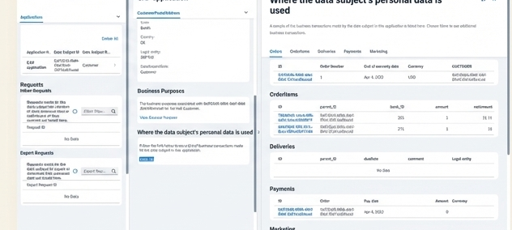
Conectando os Pontos: O Processo de Binding na BTP
O Resultado Final no PDM UI
Após a configuração, o PDM pode buscar e exibir os dados pessoais do titular diretamente da sua aplicação, de forma segura e em conformidade.
Fluxo de Configuração em 4 Passos
1. DEPLOY: Faça o build (`cds build --production`) e deploy (`cf create-service-push`) da sua aplicação CAP.
2. SUBSCRIBE: Inscreva-se no serviço `Personal Data Manager` no BTP Cockpit.
3. CREATE INSTANCE & 4. BIND: Crie uma instância do serviço PDM e vincule-a à sua aplicação CAP implantada.

Slide 14
Resumo da Jornada: Da Anotação à Conformidade
1. ANOTE
Classifique suas entidades e campos com anotações `@PersonalData`. Esta é a sua única tarefa fundamental.
2. HABILITE
Adicione os pacotes (`@cap-js/audit-logging`) e vincule os serviços da BTP (Audit Log, PDM) à sua aplicação.
3. CONFORME
O CAP e os serviços da BTP automatizam a geração de logs e a exposição de dados para o PDM.
Mensagem Principal: Com anotações declarativas no seu modelo de dados, o CAP automatiza tarefas complexas de privacidade de dados.

Slide 15
Recursos e Próximos Passos
Documentação Oficial CAP (CAPire) & Guias
Guia Principal: `cap.cloud.sap/docs/guides/data-privacy`
Anotações & Audit Logging: `.../data-privacy/annotations` e `.../data-privacy/audit-logging`.
Personal Data Management: `.../data-privacy/personal-data-management`.
Aplicação de Exemplo (Incidents Management)
Repositório GitHub: `github.com/sap-samples/cap-incidents-management` — Comece a anotar seus modelos de dados hoje e transforme a conformidade em um recurso automatizado.

